Slide 1
背景

Slide 2



931
721
586
BC
900
850
800
750
700
650
600
北国
亚述
耶羅波安
巴沙
亞哈
耶戶
耶羅波安二世
南国
羅波安
亞撒
約沙法
約阿施
烏西雅
希西家
瑪拿西
約西亞
巴比伦
亚他利雅
以利亚
那鸿
以利沙
西番雅
约珥
约拿
哈巴谷
阿摩司
俄巴底亚
何西阿
耶利米
以赛亚
以西结
弥迦
但以理

Slide 3
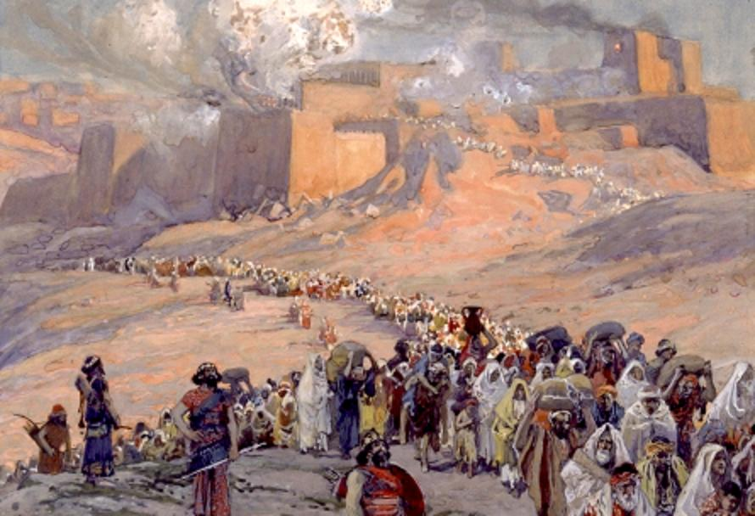
586BC第三批犹大人被掳，圣殿、圣城被毁，犹大亡国。

Slide 4
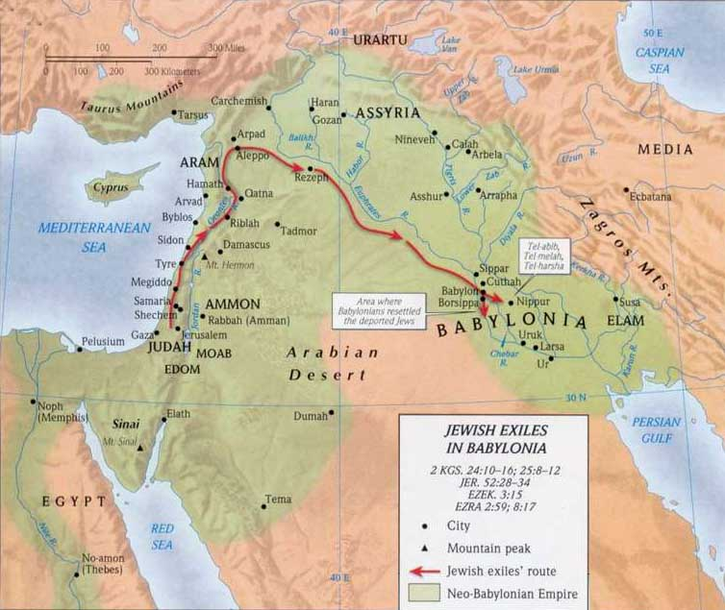
巴比伦
迦巴鲁河
犹大人被掳巴比伦

Slide 5

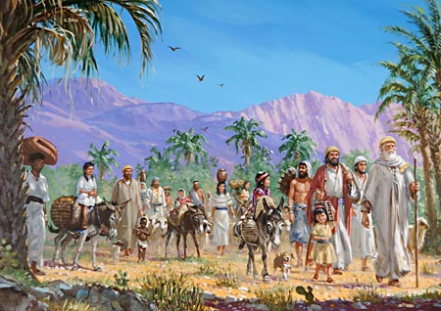
归回
600
500
400
300
200
100
0
巴比伦
波斯/玛代
所
罗
巴
伯
率
五
万
人
归
回

Slide 6
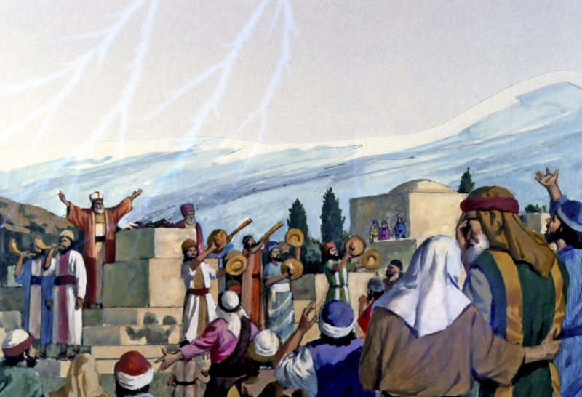
归回
600
500
400
300
200
100
0
巴比伦
波斯/玛代
所
罗
巴
伯
率
五
万
人
归
回
圣
殿
重
建
完
工

Slide 7
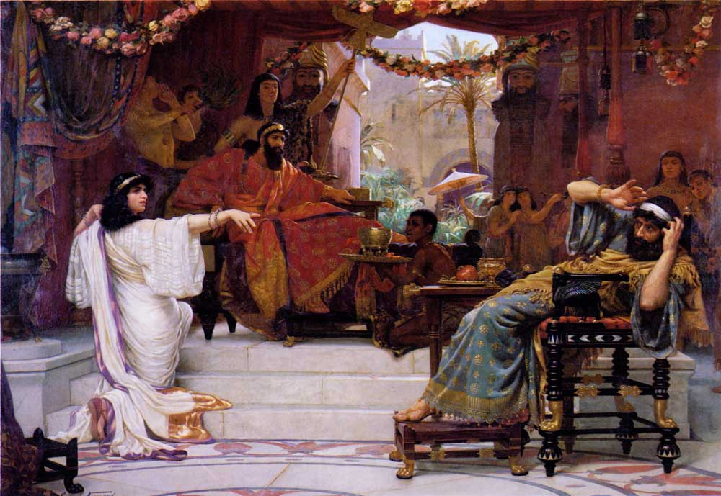
归回
600
500
400
300
200
100
0
巴比伦
波斯/玛代
所
罗
巴
伯
率
五
万
人
归
回
圣
殿
重
建
完
工
以
斯
帖
为
后

Slide 8
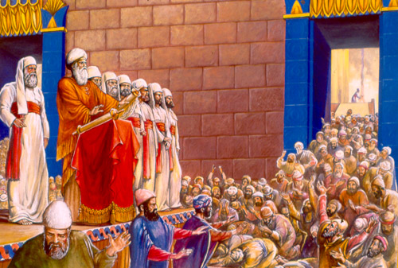
归回
600
500
400
300
200
100
0
巴比伦
波斯/玛代
所
罗
巴
伯
率
五
万
人
归
回
圣
殿
重
建
完
工
以
斯
帖
为
后
以
斯
拉
返
国

Slide 9
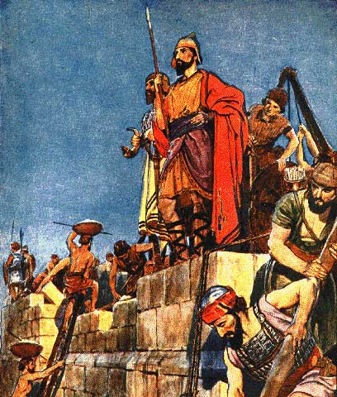
归回
600
500
400
300
200
100
0
巴比伦
波斯/玛代
所
罗
巴
伯
率
五
万
人
归
回
圣
殿
重
建
完
工
以
斯
帖
为
后
以
斯
拉
返
国
尼
希
米
重
建
耶
路
撒
冷
城
墙

Slide 10
被掳七十年的影响
偶像绝迹－从此未再拜偶像，一神观念坚强
会堂创立－成为信仰、教育和社会福利中心
宗教改观－信仰渐趋个人化
重视律法－忠心护卫律法，甚至为律法牺牲生命
事业转变－由农业转为商业
语言改变－从希伯来语转变为亚兰语
民族团结－患难与共，抗拒一切分化势力
觉悟使命－以宣扬旧约信仰为己任

Slide 11
神拯救他们了吗？

Slide 12

两约之间
两约之间
希腊
600
500
400
300
200
100
0
巴比伦
波斯/玛代
所
罗
巴
伯
率
五
万
人
归
回
圣
殿
重
建
完
工
以
斯
帖
为
后
以
斯
拉
返
国
尼
希
米
重
建
耶
路
撒
冷
城
墙
玛
拉
基
书
亚历山大给近东带来文化上的统一，达一千年之久。他优待犹太人，让犹太人与希腊人享有相同的公民权利，造成日后犹太人对希腊文化衷心的支持和仰慕。
Notes:
亚历山大大帝（Alexander the Great，公元前356年7月20日—前323年6月10日），即亚历山大三世，马其顿帝国国王，亚历山大帝国皇帝，生于古马其顿王国首都佩拉，世界古代史上著名的军事家和政治家。是欧洲历史上最伟大的四大军事统帅之首（亚历山大大帝，汉尼拔，恺撒大帝，拿破仑）。曾师从古希腊著名学者亚里士多德，以其雄才大略，先后统一希腊全境，进而横扫中东地区，不费一兵一卒而占领埃及全境，荡平波斯帝国，大军开到印度河流域，世界四大文明古国占据其三^{[1]} 。征服全境约500万平方公里。

Slide 13
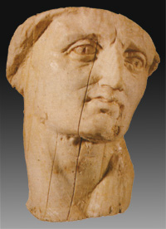
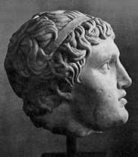
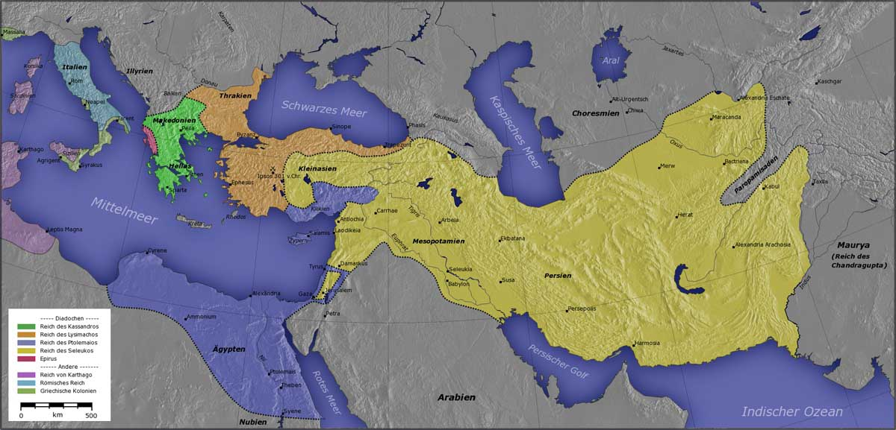
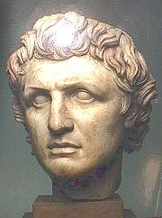
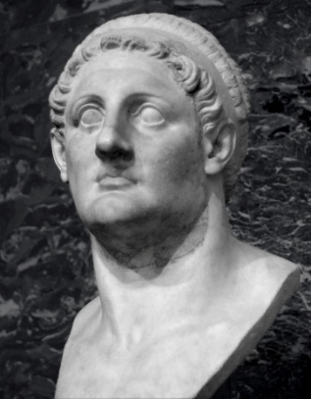
亚历山大死后约20年，帝国分成四部分：
马其顿
卡桑德
色雷斯/小亚细亚
吕西马加
叙利亚/巴比伦
西流古
(塞琉古 )
埃及
多利买
(托勒密 )

Slide 14
两约之间
两约之间
希腊
600
500
400
300
200
100
0
巴比伦
波斯/玛代
埃及
所
罗
巴
伯
率
五
万
人
归
回
圣
殿
重
建
完
工
以
斯
帖
为
后
以
斯
拉
返
国
尼
希
米
重
建
耶
路
撒
冷
城
墙
玛
拉
基
书
多利买头三个王对犹太人都很仁慈。犹太省的犹太人口渐多，且相当富有，商业发达。

Slide 15
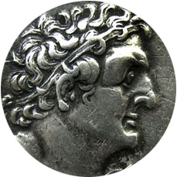
两约之间
两约之间
希腊
600
500
400
300
200
100
0
巴比伦
波斯/玛代
埃及
所
罗
巴
伯
率
五
万
人
归
回
圣
殿
重
建
完
工
以
斯
帖
为
后
以
斯
拉
返
国
尼
希
米
重
建
耶
路
撒
冷
城
墙
玛
拉
基
书
多利买二世兴建亚历山太图书馆。邀请72名犹太文士将希伯来旧约圣经翻成希腊文，称为「七十士译本」，即主耶稣时代通用的旧约圣经。

Slide 16
两约之间
两约之间
希腊
叙利亚
600
500
400
300
200
100
0
巴比伦
波斯/玛代
埃及
所
罗
巴
伯
率
五
万
人
归
回
圣
殿
重
建
完
工
以
斯
帖
为
后
以
斯
拉
返
国
尼
希
米
重
建
耶
路
撒
冷
城
墙
玛
拉
基
书
七
十
士
译
本
这时期巴勒斯坦已分成五省：犹大、撒玛利亚、加利利、比利亚、特拉可尼。这时期也是本土犹太人在两约间最悲惨的时期。

Slide 17
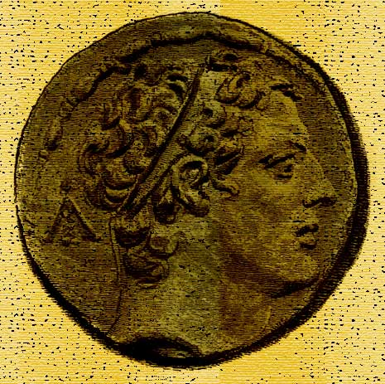
预表敌基督
安提阿古四世
西流古王朝的第八个君王(175-164 BC)。
自称「伊皮法尼斯」(神的显现)，以自己为希腊主神宙斯的化身；人却称他「伊皮曼尼斯」(狂人)。
他为了彻底实施希腊化，对犹太人极其残暴，意图消灭犹太信仰。
他掠夺圣殿财物，毁坏耶路撒冷，亵渎圣殿，在祭坛上献猪，洒猪血。
在殿中为宙斯设立祭坛。废除在圣殿中之礼拜与常献的燔祭。
禁止犹太人守安息日，禁止守节期，禁止受割礼，违者处死。
焚烧旧约经卷，私藏经卷者处死。拒绝吃猪肉或偶像之祭肉者处死。
他用各种严刑迫使犹太人放弃信仰。数万犹太人遭屠杀，或被贩为奴。

Slide 18
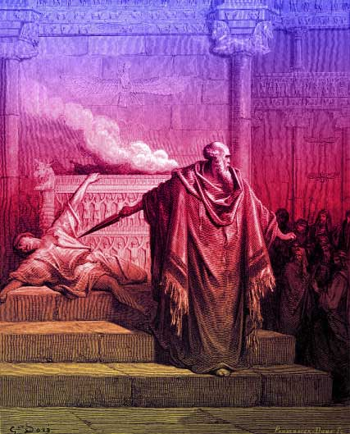
马他提亚起义
摩丁城的老祭司马他提亚拒绝向偶像献祭，甚至挺身而出，杀死一个率先向偶像献祭的犹太人，从此掀起了可歌可泣的马加比革命。

Slide 19
两约之间
两约之间
希腊
叙利亚
600
500
400
300
200
100
0
巴比伦
波斯/玛代
埃及
马加比
所
罗
巴
伯
率
五
万
人
归
回
圣
殿
重
建
完
工
以
斯
帖
为
后
以
斯
拉
返
国
尼
希
米
重
建
耶
路
撒
冷
城
墙
玛
拉
基
书
七
十
士
译
本
马
他
提
亚
起
义
犹
大
独
立
辛苦赢得独立后，哈斯摩尼家族成为终身大祭司兼国家元首。法利赛人和撒都该人两派团体在此时期正式出现。

Slide 20
神拯救他们了吗？

Slide 21
两约之间
两约之间
希腊
叙利亚
600
500
400
300
200
100
0
巴比伦
波斯/玛代
埃及
马加比
罗马
所
罗
巴
伯
率
五
万
人
归
回
圣
殿
重
建
完
工
以
斯
帖
为
后
以
斯
拉
返
国
尼
希
米
重
建
耶
路
撒
冷
城
墙
玛
拉
基
书
七
十
士
译
本
马
他
提
亚
起
义
犹
大
独
立
庞
培
攻
陷
耶
路
撒
冷
希
律
被
封
为
犹
大
王
基
督
降
生

Slide 22
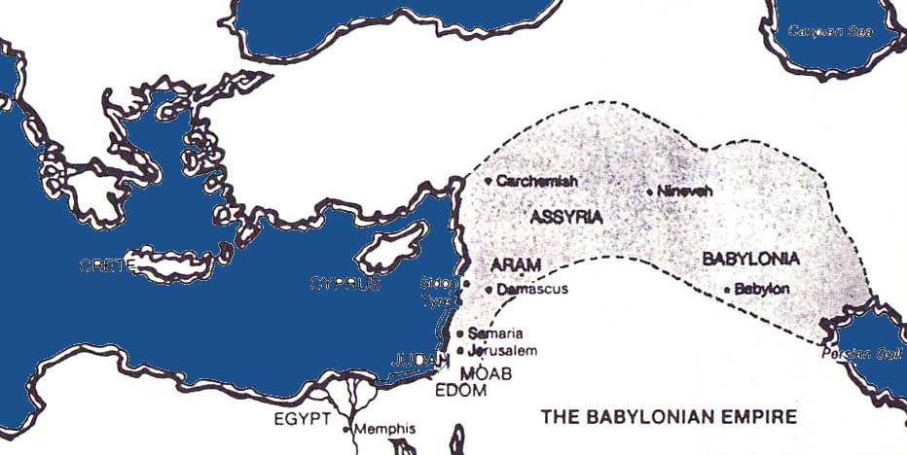
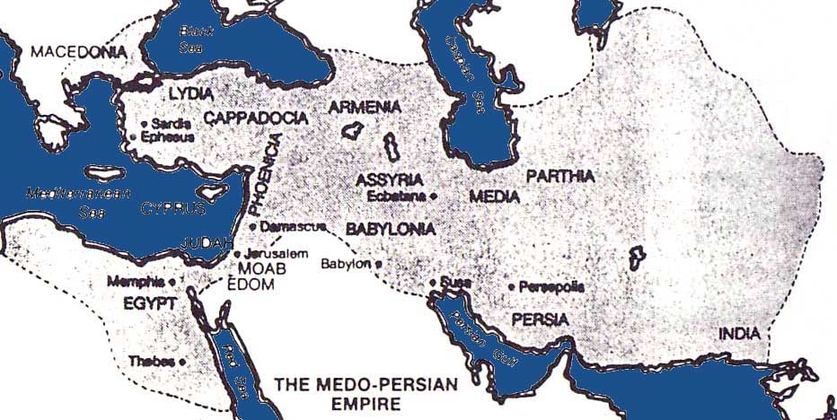
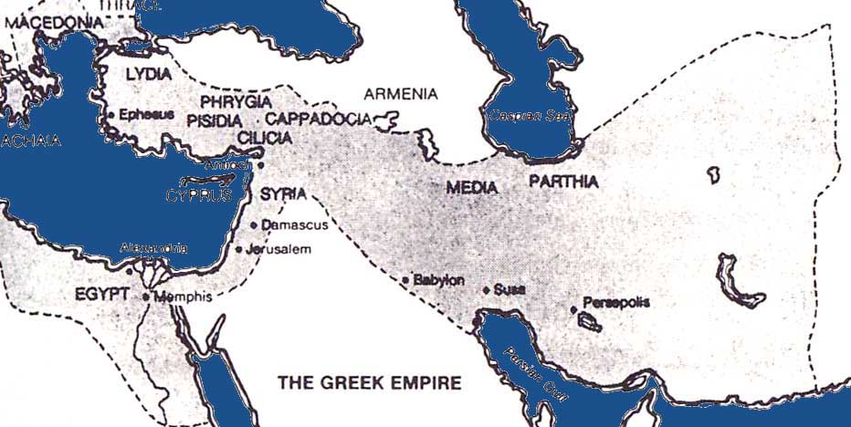
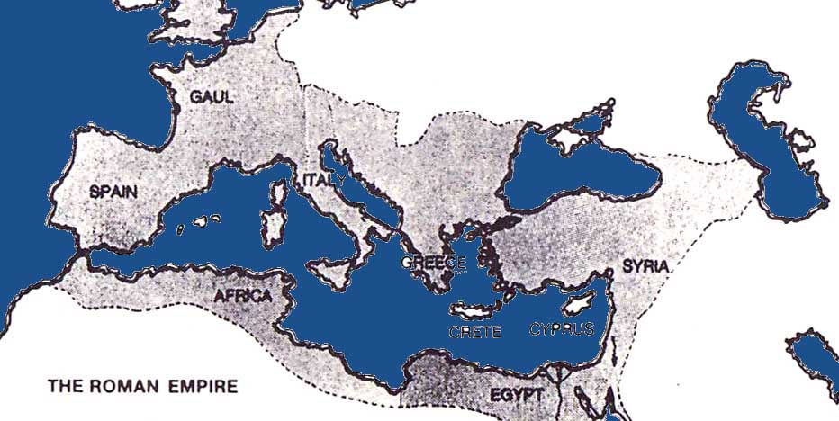
巴比伦帝国
波斯玛代帝国
希腊帝国
罗马帝国

Slide 23
两约之间
两约之间
希腊
叙利亚
600
500
400
300
200
100
0
巴比伦
波斯/玛代
埃及
马加比
罗马
希腊化
所
罗
巴
伯
率
五
万
人
归
回
圣
殿
重
建
完
工
以
斯
拉
返
国
尼
希
米
重
建
耶
路
撒
冷
城
墙
玛
拉
基
书

Slide 24

希腊文明
希腊城市
  广场

Slide 25
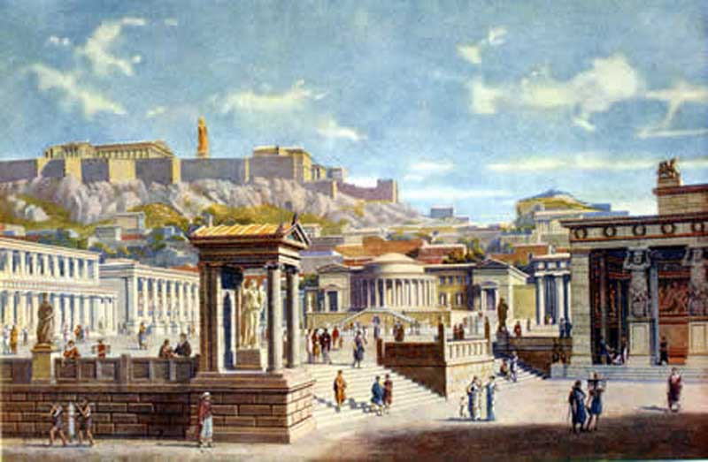
广场 agora (雅典)

Slide 26
希腊文明
希腊城市
  广场
  露天剧院

Slide 27
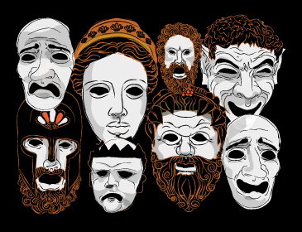
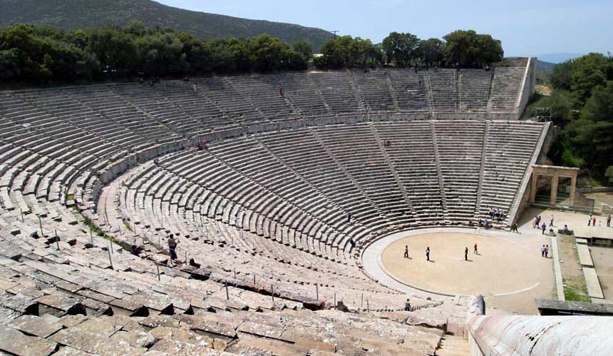
露天剧院 (希腊Epidaurus)

Slide 28
希腊文明
希腊城市
  广场
  露天剧院
  竞技场

Slide 29
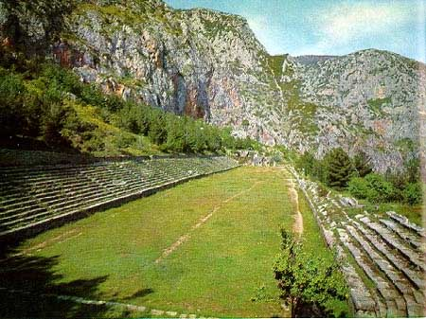
竞技场 (希腊Delphi)

Slide 30
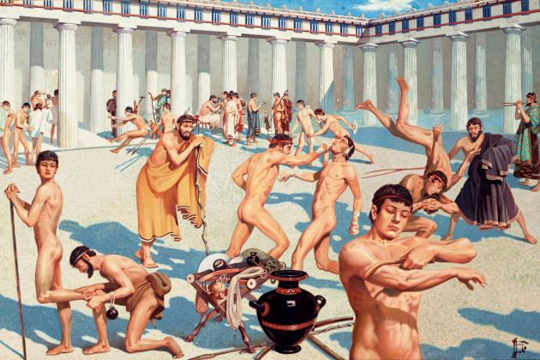

Slide 31
希腊文明
希腊城市
  广场
  露天剧院
  竞技场
  神庙

Slide 32
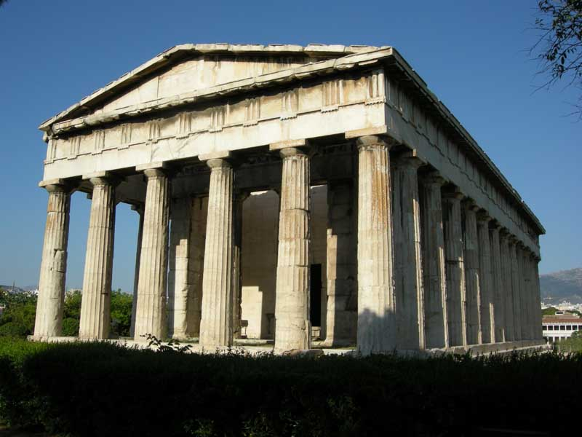
神庙 (雅典)

Slide 33
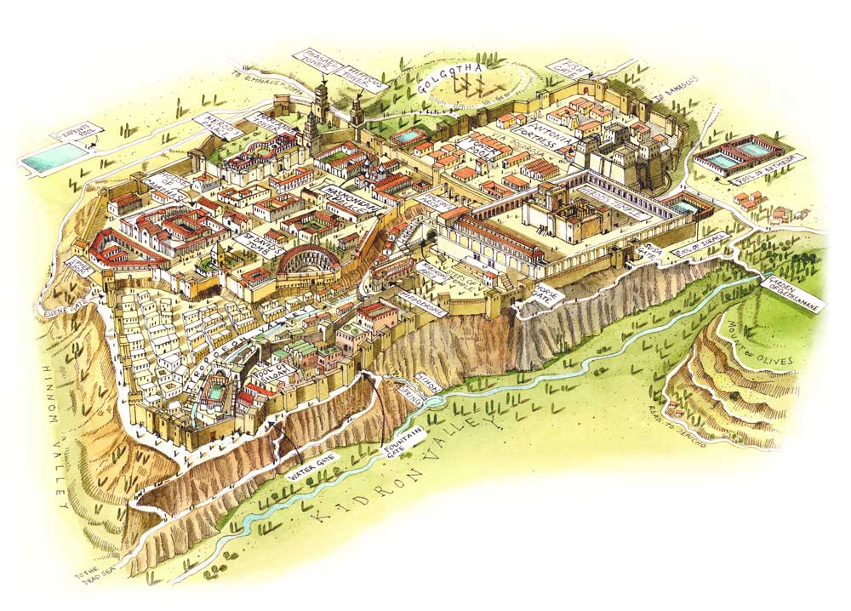
圣殿
竞技场
剧院
耶稣时代的耶路撒冷

Slide 34



保守派
亲希腊派
热心于维护律法
坚持与外族分离
祭司、贵族
多属此派
法利赛人
(分离主义者)
撒都该人
(撒督的后裔)

Slide 35

法利赛人 (Pharisees)
撒都该人 (Sadducees)
多为平民（基于热心）
祭司或贵族（基于血统）
坚持与外族、异教分离
倾向希腊文化
热心保持律法完整
只接受摩西五经
严守口传律法
对真理持怀疑态度
积极吸收外人入教
拒绝外人打入其小圈圈
人数约6000人(耶稣时代)
人数远少于法利赛人
受老百姓敬重
老百姓不受其影响
在律法上增添东西
从律法上删掉东西
形式主义者
理性主义者
注重繁文缛节
不信超自然事物

Slide 36

团体
职业
法利赛人
文士、律法师
遵守、捍卫律法
研究、讲解律法
撒都该人
祭司
非富即贵
掌管圣殿事务

Slide 37
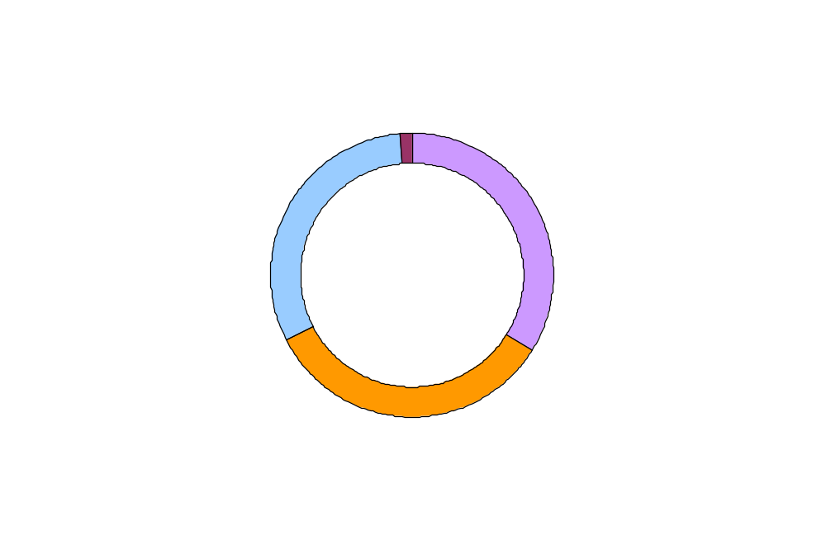
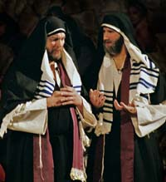
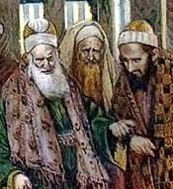
耶稣时代犹太人的最高权力机构
大祭司
(High Priest, 1人)
文士
(Scribes, 22人)
祭司长
(Chief Priests, 24人)
耶路撒冷的
公会
(Sanhedrin)
法利赛人
撒都该人
长老
(Elders, 24人)
平民代表

Slide 38
两约之间
两约之间
希腊
叙利亚
600
500
400
300
200
100
0
巴比伦
波斯/玛代
埃及
马加比
罗马
所
罗
巴
伯
率
五
万
人
归
回
圣
殿
重
建
完
工
以
斯
帖
为
后
以
斯
拉
返
国
尼
希
米
重
建
耶
路
撒
冷
城
墙
玛
拉
基
书
七
十
士
译
本
马
他
提
亚
起
义
犹
大
独
立
庞
培
攻
陷
耶
路
撒
冷
希
律
被
封
为
犹
大
王
基
督
降
生

Slide 39
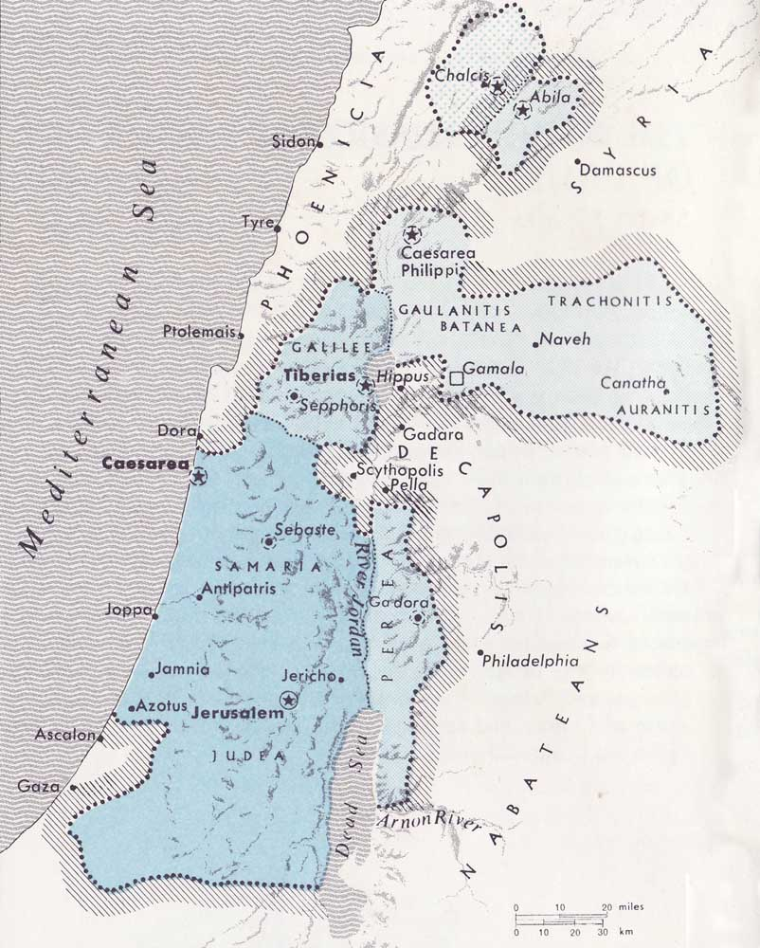

亚比利尼
以土利亚和特拉可尼被封给
大希律王的儿子菲力。
加
利
利
以土利亚
特拉可尼
加利利和比利亚则被封给
大希律王的儿子希律安提帕。
犹大、撒玛利亚和以土买
被封给亚基老。
撒玛利亚
比
利
亚
犹太

